Slide 1
과목_학년학기_단원 | suhi_h_0401_04
차시명 | 09 무늬를 꾸며 볼까요
파일명 | suhi_h_0401_04_0009
검토 | 담당
수학팀 | 박종민
문서 HISTORY
번호 | 버전 | 문서 작성일 | 내용 비고 | 작성자 (내선번호) | 검토자
1 | V 1.0 | 2022.02.03 | 문서 발생 | 김범수
2 | V 1.0 | 2022.03.07 | 1차 검수 |  | 박종민
3 | V 2.0 | 2022.03.08 | 2차 검수 |  | 김예림
4
5
6
7
8
9
10
11

Slide 2
학습 단계 | 파일명 | 페이지 정보 | 프레임 수 | 자료 형태 (동영상, 애니메이션, 노래)
 | suhi_h_0401_04_0009.html | 수학 익힘 70~71쪽 | 1 | Html5
총 프레임 수 |  |  | 1

Slide 3



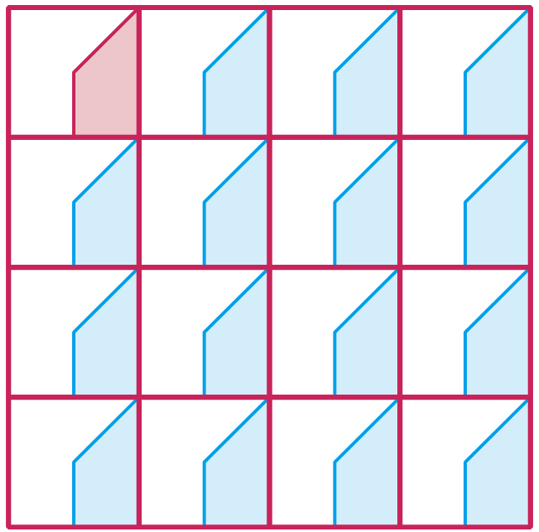
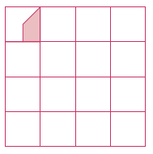

4-1
4. 평면도형의 이동
09 무늬를 꾸며 볼까요
Θ Description & Function
무늬를 꾸며 볼까요│ 70~71쪽
답 칸 클릭하면 답 나타남. 정답 확인 버튼은 정답 가리기로 토글 됨.
<정답 화면>
1
2
3
4
5
6
모양으로 밀기를 이용하여 규칙적인 무늬를 만들어 보세요.
준비물 133 쪽
#1
삽화 파일명 | 4_5_1_h1.svg / 4_5_1_answer.svg / 4_5_1.svg 한대희 수학 4-1 지도서\app\resource\contents_sub\lesson04\ops\4\images\4_5

Slide 4


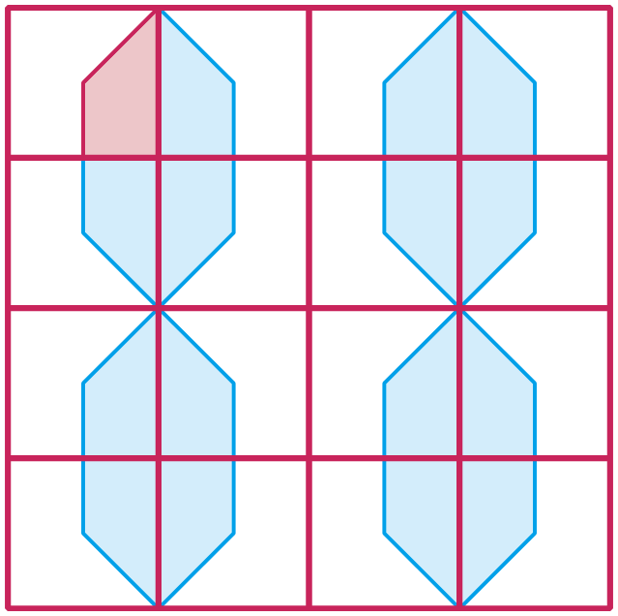
4-1
4. 평면도형의 이동
09 무늬를 꾸며 볼까요
Θ Description & Function
무늬를 꾸며 볼까요│ 70~71쪽
답 칸 클릭하면 답 나타남. 정답 확인 버튼은 정답 가리기로 토글 됨.
정답 확인 시 함께 나타남. 처음에는 안 보임
<정답 화면>
1
2
3
4
5
6
모양으로 뒤집기를 이용하여 규칙적인 무늬를 만들어 보세요.
준비물 133 쪽
#2
#1
삽화 파일명 | 4_5_1.svg / 4_5_1_h1.svg / 4_5_2_answer.svg 한대희 수학 4-1 지도서\app\resource\contents_sub\lesson04\ops\4\images\4_5

Slide 5

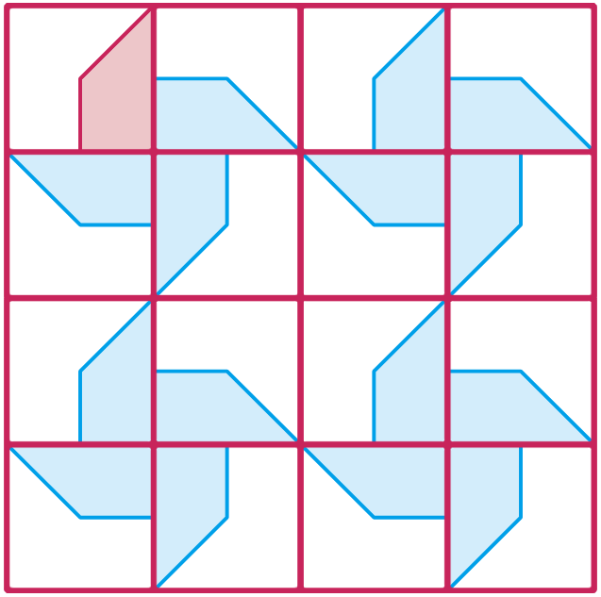
4-1
4. 평면도형의 이동
09 무늬를 꾸며 볼까요
Θ Description & Function
무늬를 꾸며 볼까요│ 70~71쪽
답 칸 클릭하면 답 나타남. 정답 확인 버튼은 정답 가리기로 토글 됨.
정답 확인 시 함께 나타남. 처음에는 안 보임
<정답 화면>
1
2
3
4
5
6
모양으로 돌리기를 이용하여 규칙적인 무늬를 만들어 보세요.
준비물 133 쪽
#2
#1
삽화 파일명 | 4_5_1.svg / 4_5_1_h1.svg / 4_5_3_answer.svg 한대희 수학 4-1 지도서\app\resource\contents_sub\lesson04\ops\4\images\4_5

Slide 6

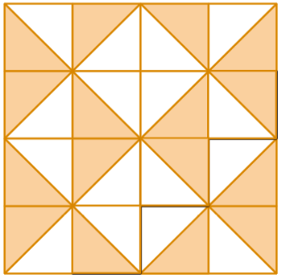
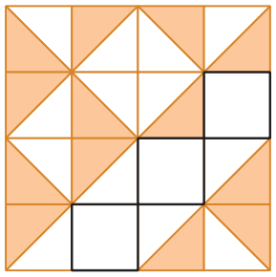

4-1
4. 평면도형의 이동
09 무늬를 꾸며 볼까요
Θ Description & Function
무늬를 꾸며 볼까요│ 70~71쪽
답 칸 클릭하면 답 나타남. 정답 확인 버튼은 정답 가리기로 토글 됨.
1
2
3
4
5
6
규칙에 따라 무늬를 만들었습니다. 빈칸을 채워 무늬를 완성해 보세요.
#1
삽화 파일명 | 4_5_4.svg / 4_5_4_answer.svg / 4_5_4_solve.svg 한대희 수학 4-1 지도서\app\resource\contents_sub\lesson04\ops\4\images\4_5

Slide 7


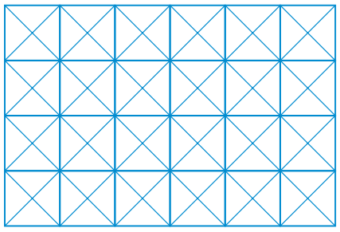
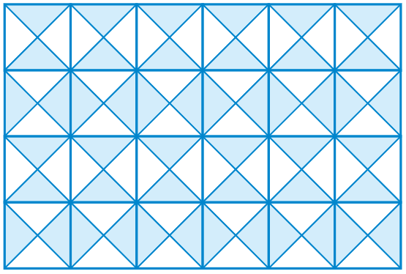



4-1
4. 평면도형의 이동
09 무늬를 꾸며 볼까요
Θ Description & Function
무늬를 꾸며 볼까요│ 70~71쪽
답 칸 클릭하면 답 나타남. 정답 확인 버튼은 정답 가리기로 토글 됨.
정답 확인 시 함께 나타남. 처음에는 안 보임
<정답 화면>
1
2
3
4
5
6
모양으로 밀기, 뒤집기, 돌리기를 이용하여 규칙적인 무늬를 만들어 보세요.
준비물 133 쪽
#2
#1
삽화 파일명 | 4_5_5.svg / 4_5_5_answer.svg / 4_5_5_h1.svg 한대희 수학 4-1 지도서\app\resource\contents_sub\lesson04\ops\4\images\4_5

Slide 8
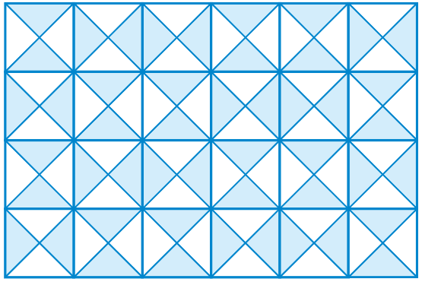
4-1
4. 평면도형의 이동
09 무늬를 꾸며 볼까요
Θ Description & Function
무늬를 꾸며 볼까요│ 70~71쪽
답 칸 클릭하면 답 나타남. 정답 확인 버튼은 정답 가리기로 토글 됨.
정답 확인 시 함께 나타남. 처음에는 안 보임
<정답 화면>
1
2
3
4
5
6
모양으로 밀기, 뒤집기, 돌리기를 이용하여 규칙적인 무늬를 만들어 보세요.
준비물 133 쪽
#2
#1
삽화 파일명 | 4_5_5.svg / 4_5_5_solve.svg / 4_5_5_h1.svg 한대희 수학 4-1 지도서\app\resource\contents_sub\lesson04\ops\4\images\4_5

Slide 9


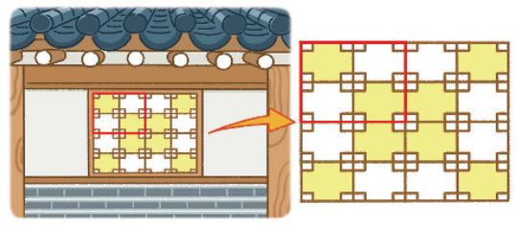

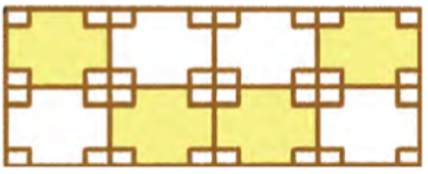
4-1
4. 평면도형의 이동
09 무늬를 꾸며 볼까요
Θ Description & Function
무늬를 꾸며 볼까요│ 70~71쪽
예 약물 사용. - 처음부터 나타나지 않음. - 정답 칸 클릭 시 나타남.
답 칸 클릭하면 답 나타남. 정답 확인 버튼은 정답 가리기로 토글 됨.
삽화가 정답 칸 안에 있음. - 정답 칸 클릭 시 나타남.
1
2
3
4
5
6
에서 낱말을 골라 전통 무늬를 만든 규칙을 설명해 보세요.
밀기 뒤집기
오른쪽 아래쪽
돌리기 위쪽
#1
#3
모양을
오른쪽으로 뒤집어서 모양을 만들고
그 모양을 아래쪽으로 뒤집어서 전통 무늬를 만들었습니다.
#2
삽화 파일명 | 4_5_6.svg / 4_5_6_icon01.svg / 4_5_6_icon02.svg 한대희 수학 4-1 지도서\app\resource\contents_sub\lesson04\ops\4\images\4_5

